Slide 1
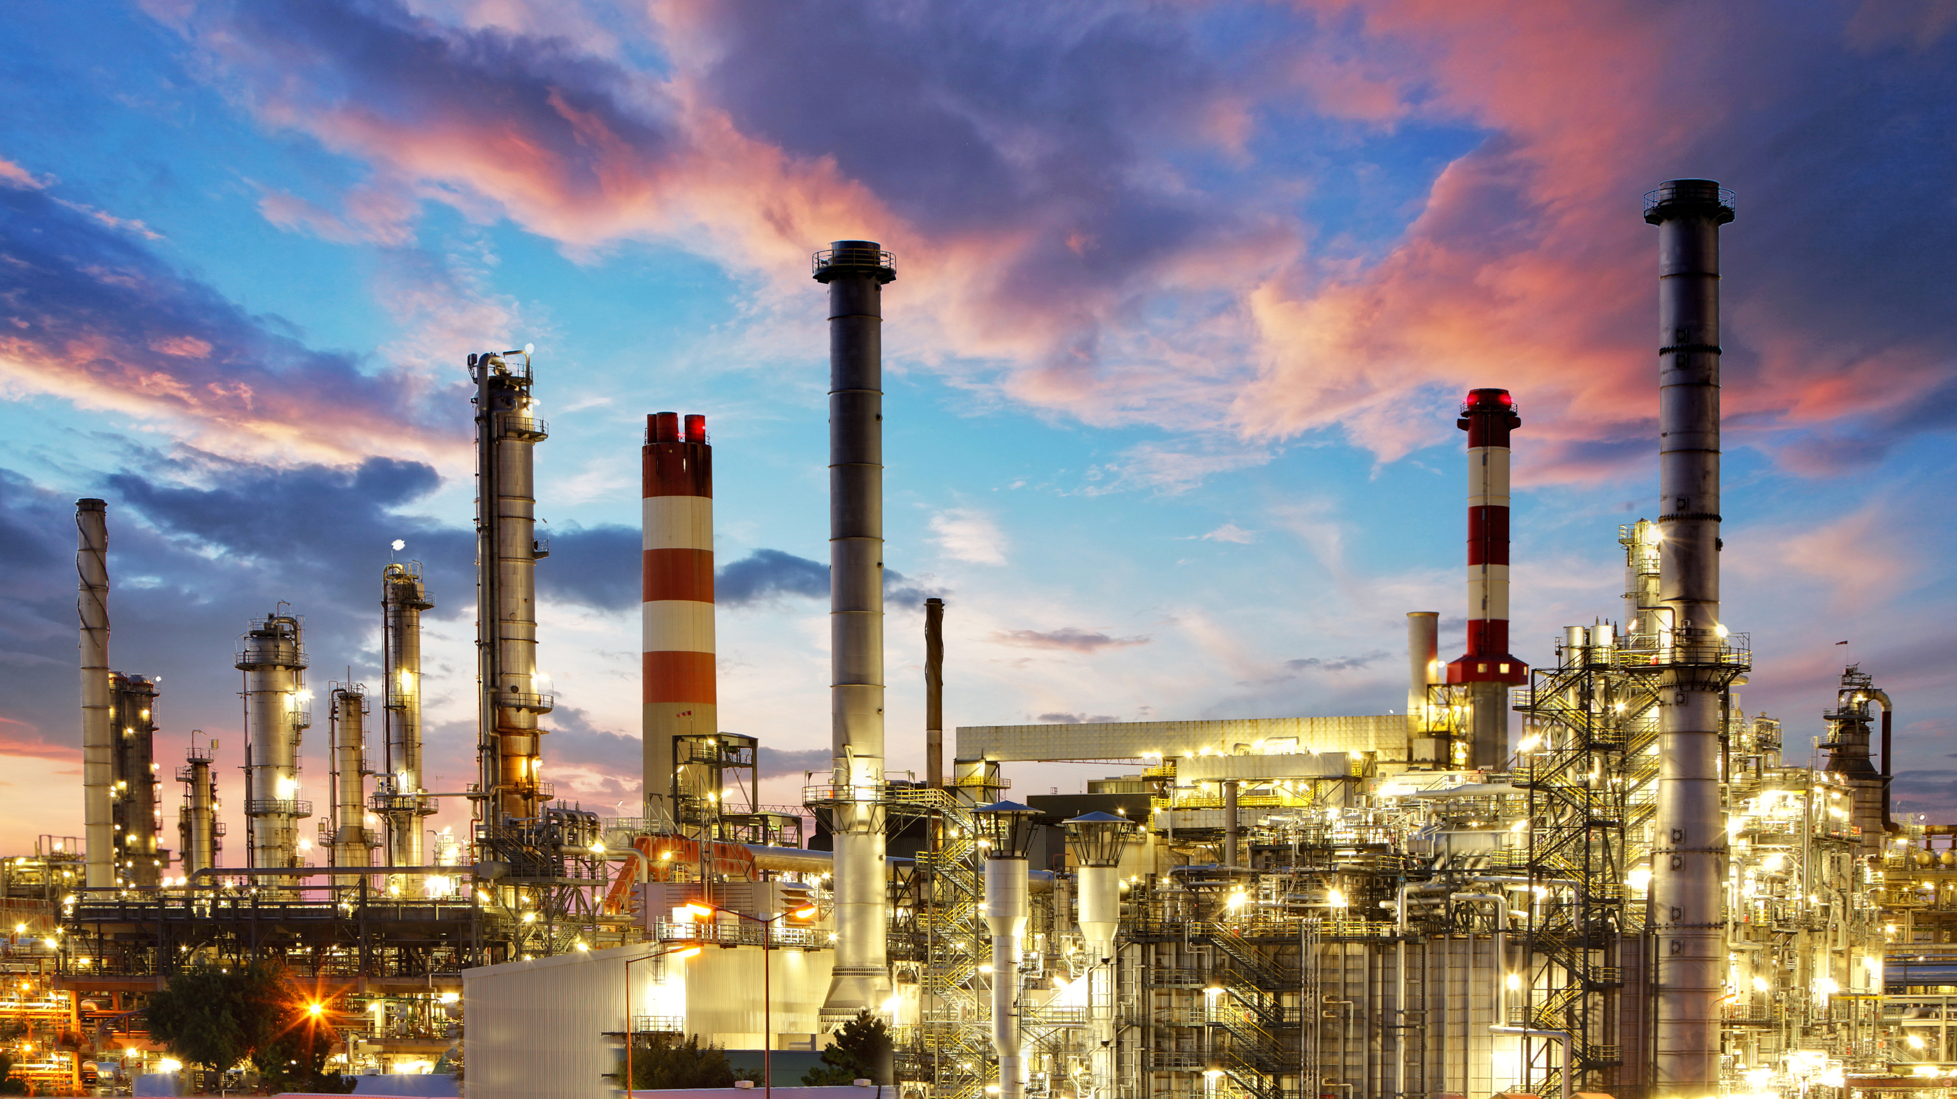
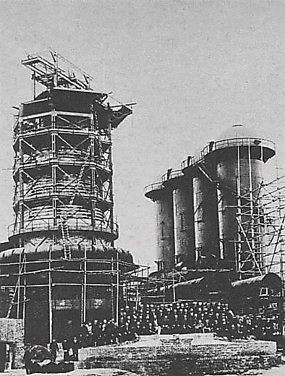
일본 공업의 역사
메이지 유신
제2차 세계 대전
1950년대
1970년대
1980년대

Slide 2
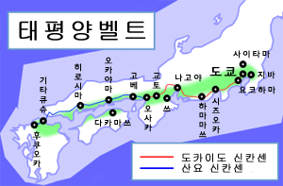
태평양 벨트

Slide 3
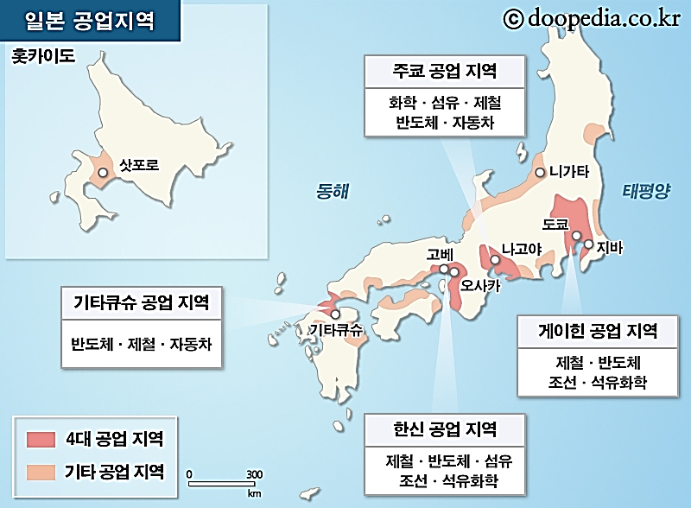
일본의 4대 공업 지대

Slide 4
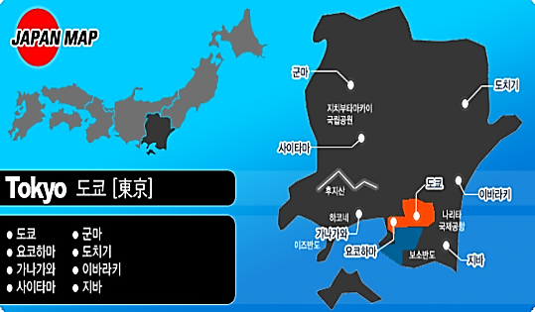
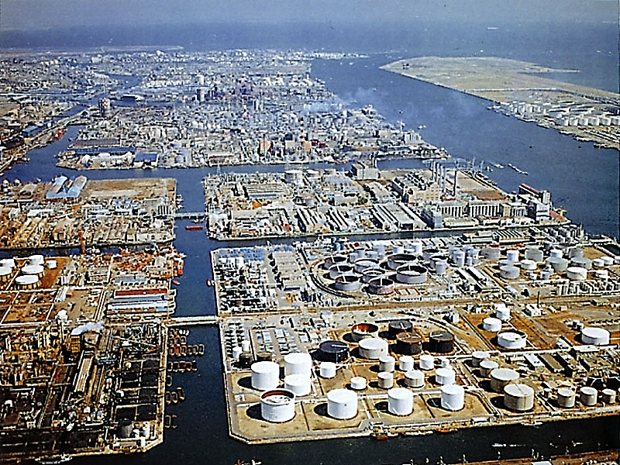
일본의 4대 공업 지대 1)게이힌 공업 지대
게이힌 공업 지대
도쿄, 요코하마, 가와사키 등을 중심으로 발달한
일본 최대의 공업지역으로 경공업 · 중화학 공업이 발달함

Slide 5
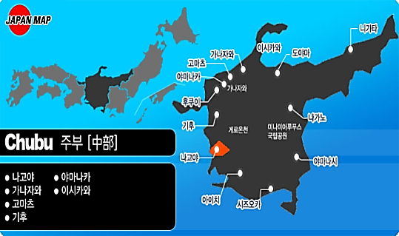
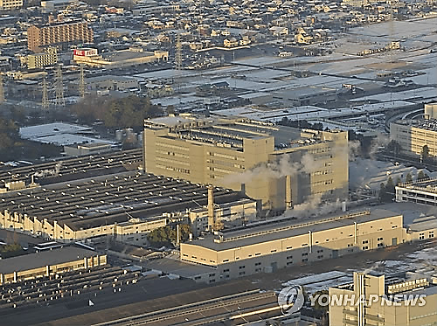
일본의 4대 공업 지대 2)주쿄 공업 지대
주쿄 공업 지대
나고야, 도요타, 요카이치를 중심으로
초기에는 섬유공업 · 도자기 공업이 발달하였으나,
오늘 날에는 자동차 공업 · 정유 공업이 발달함

Slide 6
일본의 4대 공업 지대 2)주쿄 공업 지대
시정촌 | 제조품 출하액(단위 : 만 엔) | 주요 산업 | 주요기업
도요타 시 | 1,270,676,608 | 자동차 | 도요타 자동차
나고야 시 | 346,408,958 | 항공기, 전기, 철강 등 | 미쓰비시 중공업, 미쓰비시, 제이 텍트, 일본 가이, 다이도스틸 등
욧카이 시 | 308,801,508 | 석유 화학 | 코스모, 쇼와욧카이치 석유, 미쓰비시 화학
다하라 시 | 190,250,841 | 자동차 | 도요타 자동차
안성 시 | 182,393,391 | 자동차 | 덴소, 직기, 아이신 정기
가리야 시 | 173,885,244 | 자동차 | 덴소, 마키, 아이신 aw, 아이신 정기, 제이 텍트, 오토 바디, 도요타 방직, 아도뷔쿠스, 아이치 제강
오카자키 시 | 161,909,689 | 자동차 | 미쓰비시 자동차 공업
스즈카 시 | 145,905,218 | 자동차 | 혼다
도카이 시 | 144,509,024 | 제철 | 신 일본 제철, 다이도 특수강, 아이치 제강
니시오 시 | 135,069,586 | 자동차 | 아시니 정기, 덴소
코마키 시 | 123,588,698 | 자동차, 항공기 | 미쓰비시 중공업, 일본 가이

Slide 7
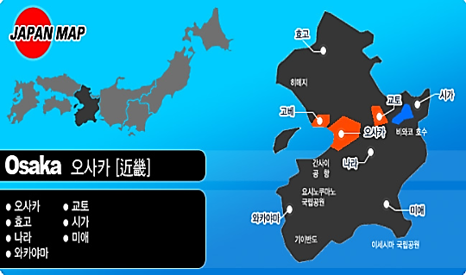
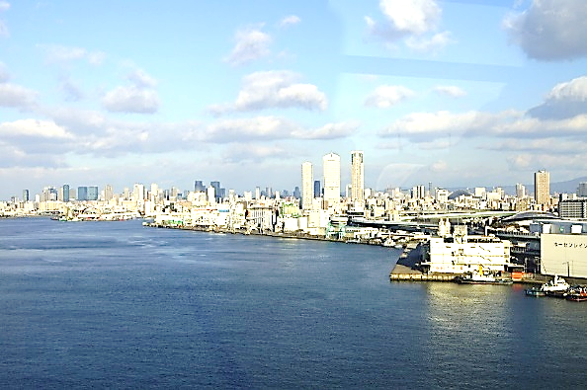
일본의 4대 공업 지대 3)한신 공업 지대
한신 공업 지대
오사카, 고베를 중심으로
철강 · 조선 · 정유 · 전자 · 섬유 공업 등이 발달한
일본 제 2의 공업 지역

Slide 8
일본의 4대 공업 지대 3)한신 공업 지대
시정촌 | 제조품 출하액 등(단위 : 만엔) | 주요 산업 | 주요기업
오사카 시 | 413,500,000 | 제약, 화학, 철강, 전기 | 산텐 제약, 산쿄, 다케다 약품, 스미토모 화학, 스미토모 오사카 제작소, 샤프 타나베 공장 등
사카이 시 | 213,460,000 | 석유 화학, 화학, 철강, 금속, 기계, 전기 | 도넨 제너럴 석유, 신 일본 제철, 쿠보타 사카이 선반, 사카이 디스플레이
히가, 오사카 시 | 126,800,000 | 차량 | 킨키 차량
야오 시 | 105,270,000 | 전기 | 샤프
고베 시 | 250,840,000 | 조선, 차량, 기계, 식품, 섬유, 의류 | 미쓰비시, 가와사키 조선, 파나소닉, 기린 맥주
히메지 시 | 185,400,000 | 화학, 기계, 철강, 금속, 음식 | 도시바, 파나소닉 액정, 신 일본 제철, 일본 수산, 야마사 어묵
아마가사키 시 | 124,710,000 | 금속, 기계, 화학, 철강, 금속, 식품 | 신 일본 제철, 아사히, 간사이 페인트, JFE 스틸, 이토 햄

Slide 9
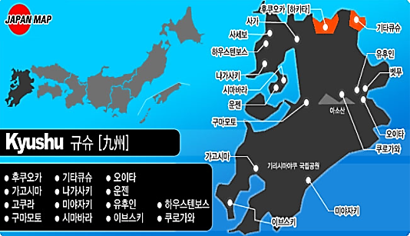
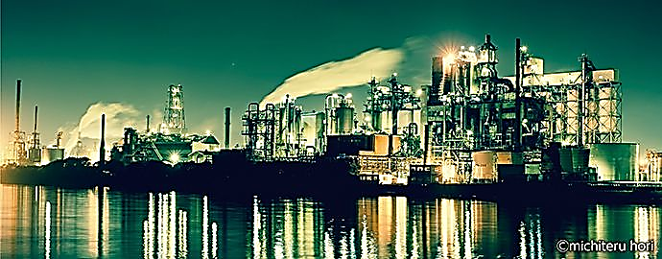
일본의 4대 공업 지대 4)기타큐슈 공업 지대
기타큐슈 공업 지대
중화학 공업 지대로 주변의 석탄과 수입한 철광석을 이용해
금속 공업이 발달했으나, 대소비지와 떨어져 있어
오늘날에는 비중이 많이 줄어 듦
제철 · 유리 · 시멘트 공업이 발달함

Slide 10
일본의 4대 공업 지대 4)기타큐슈 공업 지대
시정촌 | 제조품 출하액 등(단위 : 만엔) | 주요 산업 | 주요기업
우베 시 | 48,637,826 | 화학, 기계, 시멘트, 반도체 | 우베 케미컬, 쿄와 발효, 우베 흥산 기계, 우베 시멘트, 르네사스 반도체
산요오노다 시 | 90,041,009 | 화학, 시멘트 | 오노 화학 공업, 미츠비시 제약, 닛산 화학 공업, 태평양 시멘트
시모노세키 시 | 54,968,610 | 화학, 기계, 금속, 고무, 식료품, 조선 | 미쓰이 화학, 코베 제강소, 브리지 스톤, 미쓰비시 중공업
호후 시 | 109,969,077 | 화학, 고무, 자동차, 펄프, 종이 | 도카이 카본, 모르텐, 마즈다, 렌고
기타큐슈 시 | 212,823,909 | 화학, 금속, 고무, 자동차, 식료품, 철강 전기, 시멘트 | 미쓰비시 화학, 브리지 스톤, 도요타 자동차, 닛카 위스키
간다 정 | 141,199,422 | 시멘트, 자동차, 금속, 에너지, 자동차, 반도체 | 칸다 시멘트, 닛산 자동차, 도요타 자동차, 히타치 금속, 큐슈 전력

